Slide 1
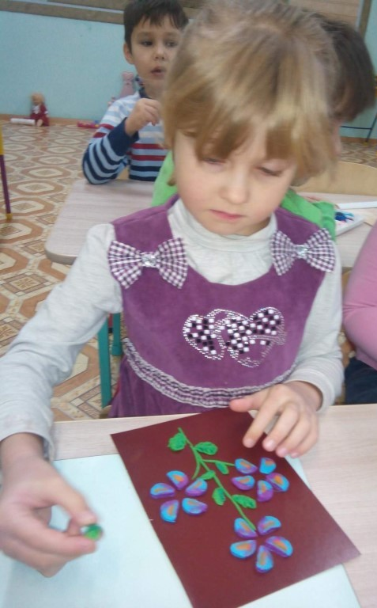
«Пластилинография:
техника миллефиори»
Подготовила:
Сайфутдинова Э.Н.
воспитатель МБДОУ д/с №176

Slide 2
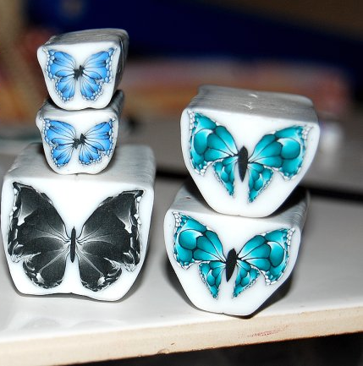
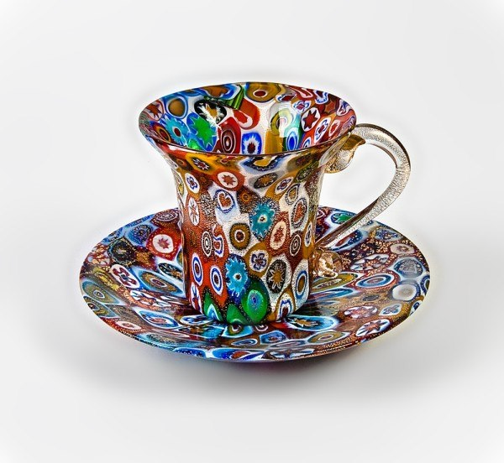
Миллефиори (от итальянского «milli» – тысяча и «fiori» – цветы) – старинная техника итальянских стеклодувов, при которой рисунок на стекле формируется по всей длине стеклянного цилиндра.

Slide 3
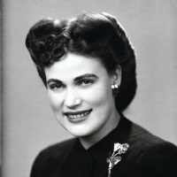
В 1981 Эстер Олсон
(Esther Olson) впервые применила аналогичную технологию в работе с полимерной глиной.

Slide 4
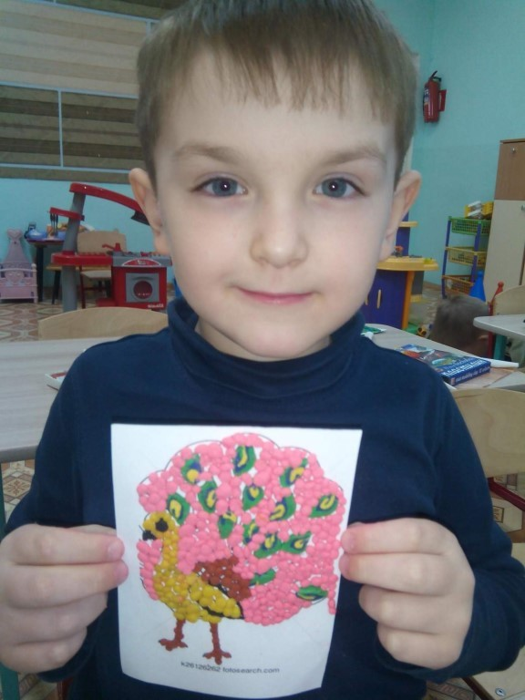
Пластилинография
«пластилин»
«графия»

Slide 5
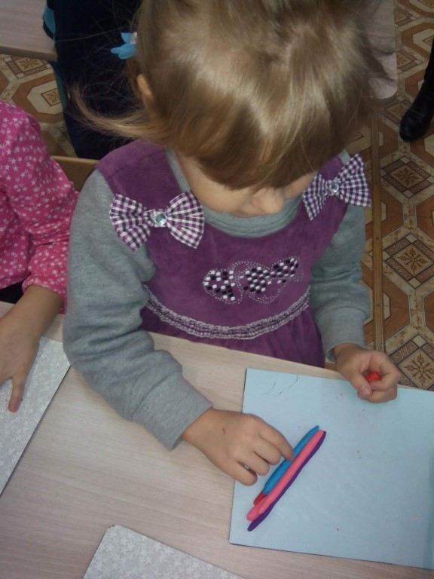
Первый способ
катаем колбаски
соединяем их друг с другом

Slide 6
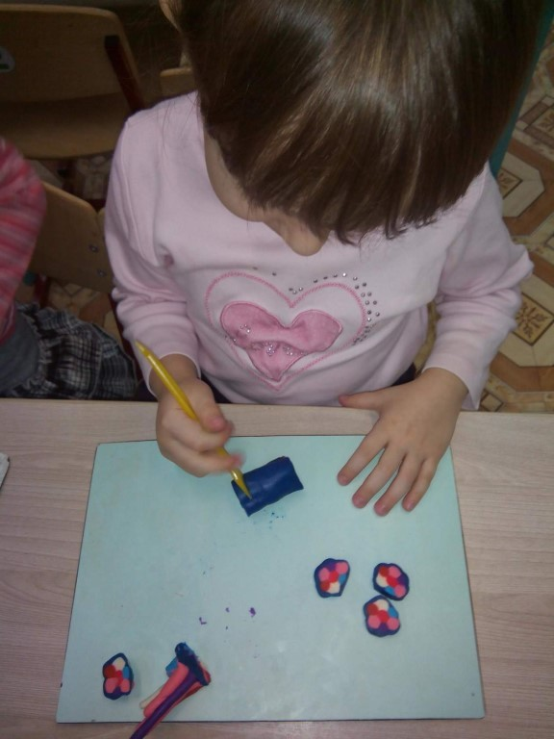
скатываем
нарезаем стекой на тонкие полоски

Slide 7
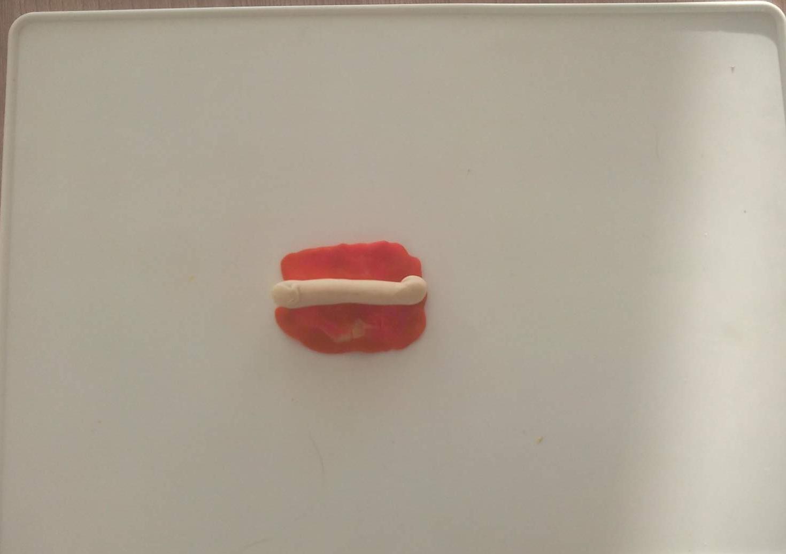
Второй способ
одну колбаску заворачиваем поочередно в пластины

Slide 8
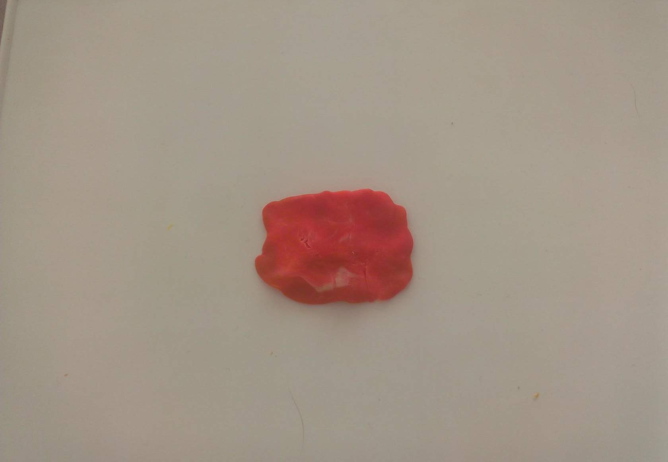
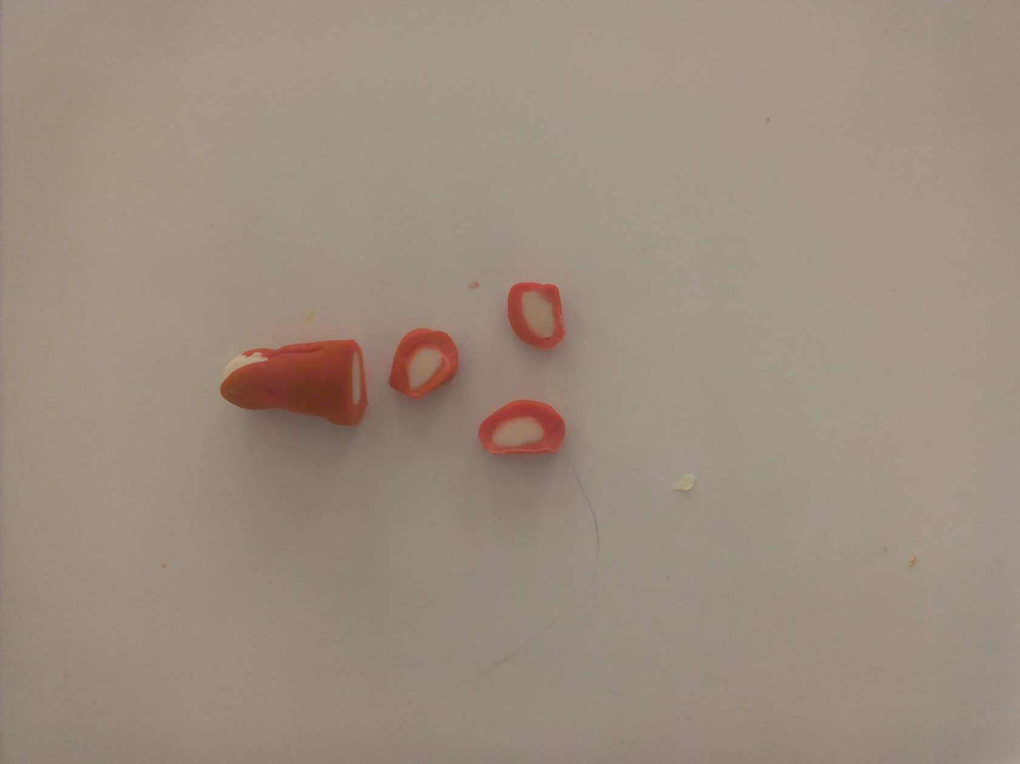
скатываем
нарезаем стекой на тонкие полоски.

Slide 9
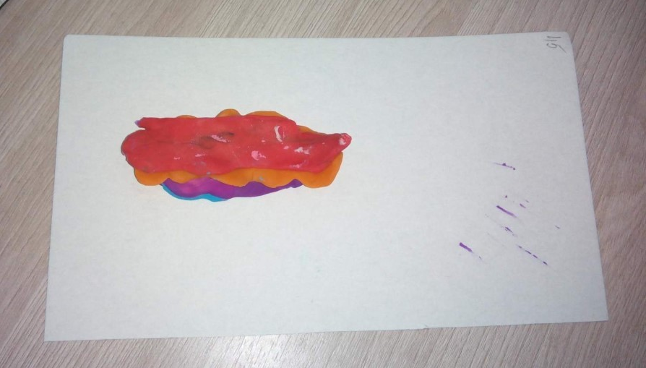
Третий способ
изготавливаем пластины, накладываем их друг на друга

Slide 10
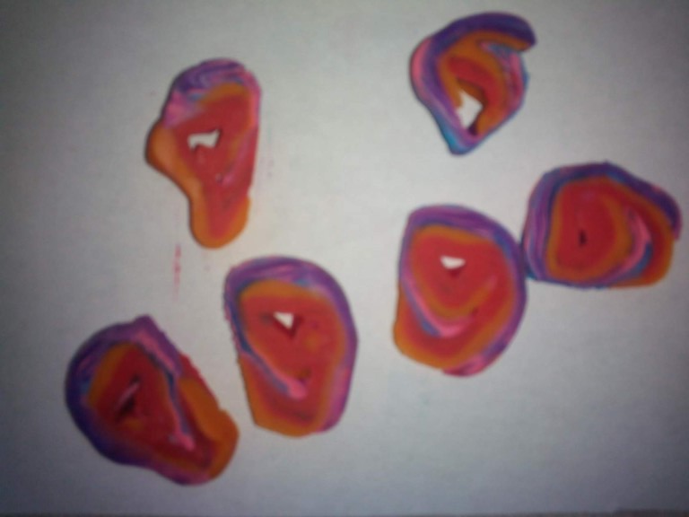
Заворачиваем
в трубочку
разрезаем.

Slide 11
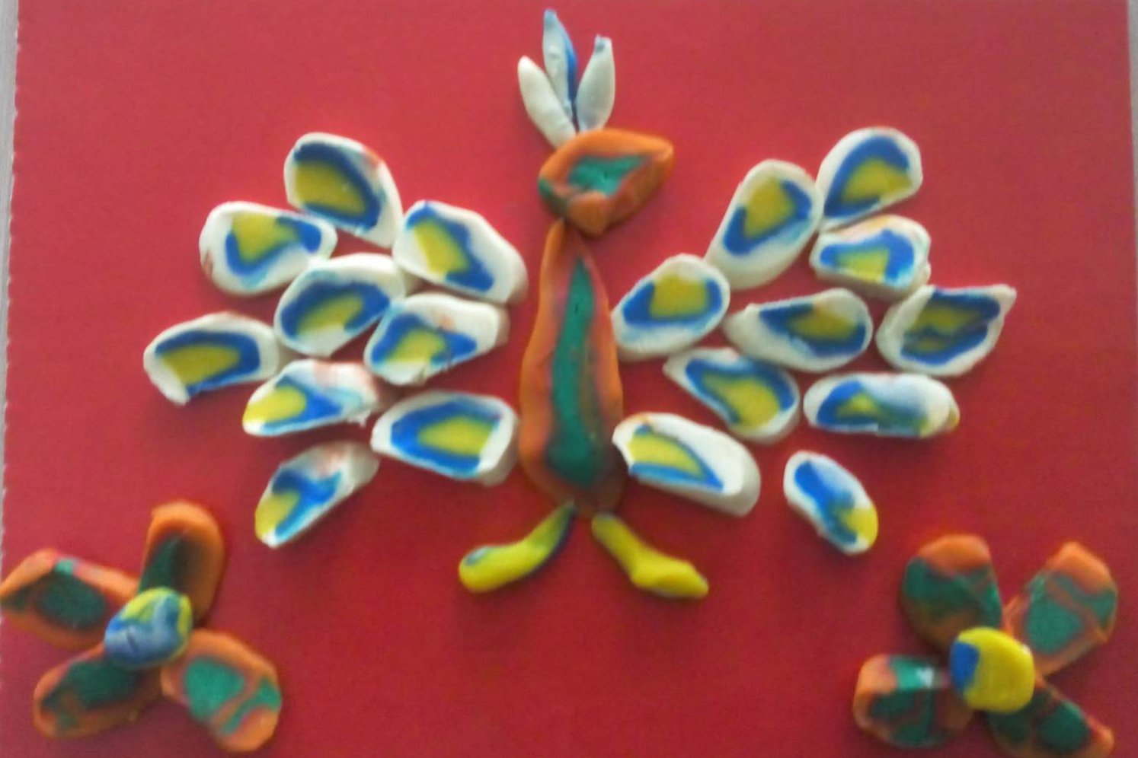
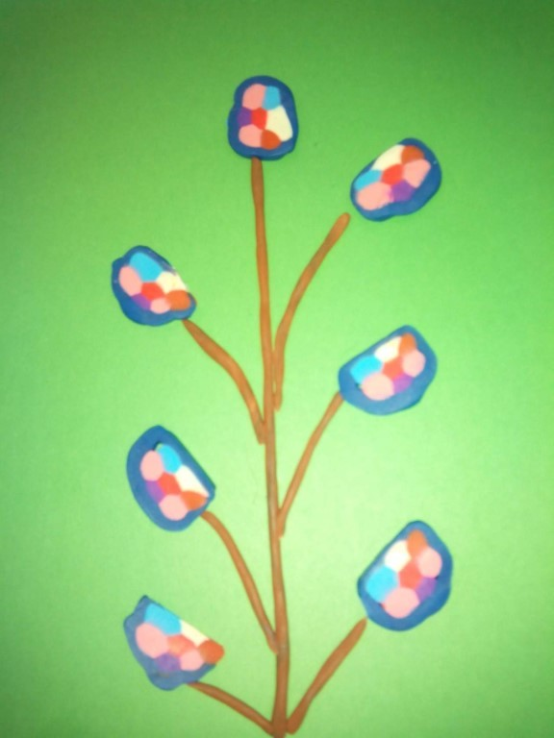
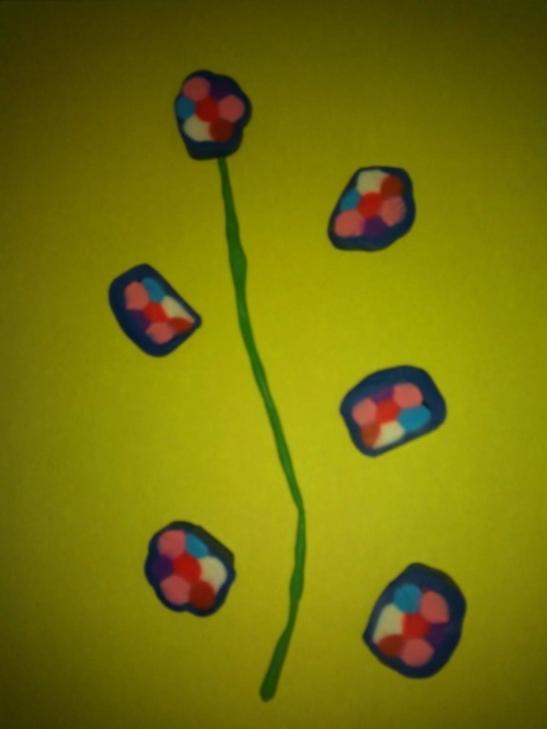
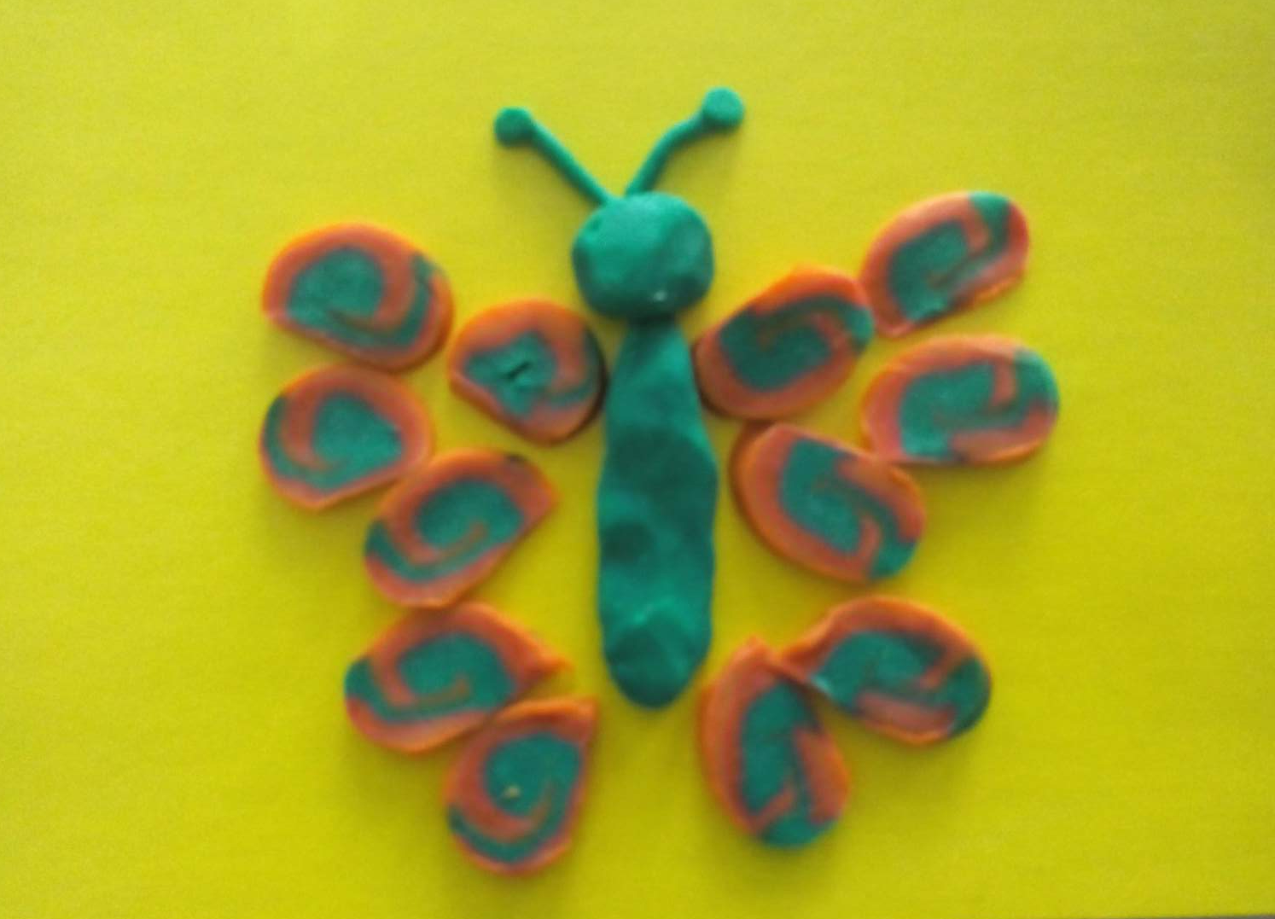
Пробуйте, творите,
создавайте «маленькие шедевры» с детьми…

Slide 12
Спасибо
за внимание!!!

